Slide 1
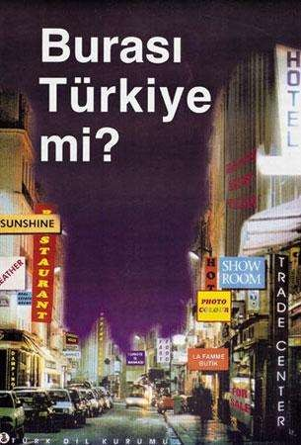
DİLİN YOZLAŞMASI
HAZIRLAYAN: DOĞANAY CEBE

Slide 2
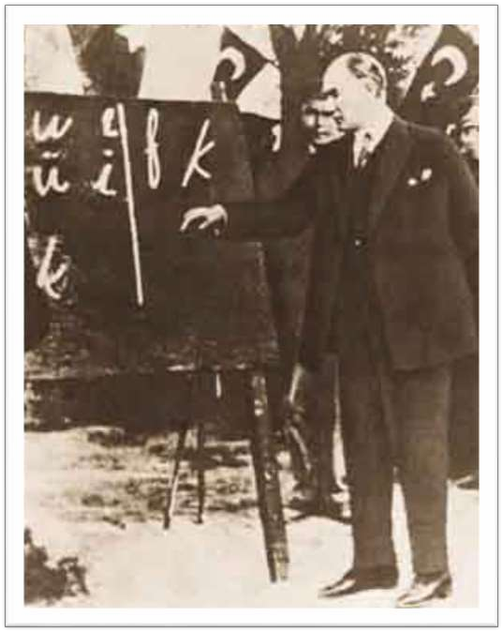
“Türk ulusundanım diyen insanlar her şeyden önce ve mutlaka Türkçe konuşmalıdır.”
Mustafa Kemal ATATÜRK

Slide 3
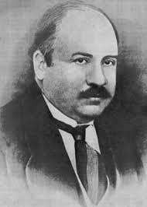
Başka dile uymaz annenin sesi, Her sözün ararsan vardır Türkçesi!
Ziya GÖKALP

Slide 4
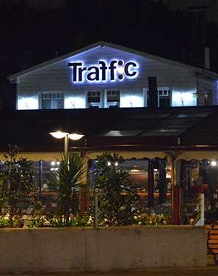
Türkçenin yozlaşması ilk olarak dükkan, market ve iş yerlerinin İngilizce olarak adlandırılmasıyla başlamıştır. Bu
da batı dillerine özenmemize neden olmuştur.

Slide 6
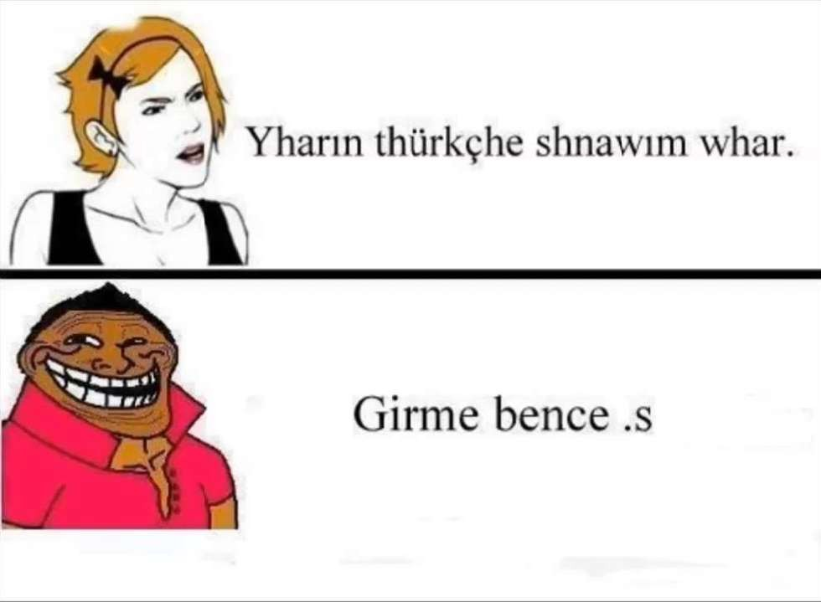
Son yıllarda telefonla mesajlaşmanın çoğalması ve internetin bilinçsiz kullanım sonucu dilimiz, kelimeler değiştirilerek hatta gereksiz
harf eklenerek yozlaştırılmaya başlanmıştır.

Slide 8
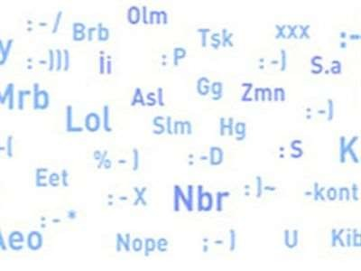
Türkçenin bozulması ilk olarak daha hızlı yazmak için kelimelerden harf
çıkartılarak yapılıyordu.
Örnek verecek olursak: Tamam, ne haber selam gibi kelimeler tmm, nbr, slm şeklinde yazılmaya
başlandı.

Slide 9
Fakat şimdi kısaltmalar yerine daha da uzatılarak Türkçe karakterlerden olan ş, ç harfleri sh, ch, j şeklinde değiştiriliyor.

Slide 10
Yozlaştırılmış bir cümle örneği;
Achlıqthan olmeq UzreiM.ymeqin shimdie kdr hAzR OlmAsi gereqiodu.mAsAdn qaqip gidİCeM shimdi.

Slide 11
Tercümesi;
Açlıktan ölmek üzereyim. Yemeğin şimdiye hazır olması gerekiyordu. Masadan kalkıp gideceğim şimdi.

Slide 14
Günün sorusu :
Hepimiz bilgisayarda “chat”leşiyoruz(!) Bu sözün ne kadar komik olduğunun farkına hâlâ varılamamış mıdır? İngilizce olan bu sözün yanına getirdiğimiz “-leşmek” özbeöz Türkçe değil midir?

Slide 15
Kaynakça ;
Prof. Dr. Muharrem Ergin, Türk Dil Bilgisi, Bayrak Basım, İstanbul, 2008, s. 3 Konuşma Dili, Yazı Dili
Dilin Bilimsel Tanımı [1]
Prof. Dr. Şükrü Haluk Akalın, Atatürk Döneminde Türkçe ve Türk Dil Kurumu Çukurova Üniversitesi Türkoloji Araştırmaları Merkezi
http://www.forumalv.com/soru-lar-ve-cevap-lar/543762-turkcenin- yozlasmasi-ile-ilgili-kompozisyon-ornekleri.html
Ziya Gökalp, Yeni Hayat Doğru Yol, Kültür Bakanlığı Ziya Gökalp Yayınları, 1976

